Slide 1

DOCENTE | NOVEMBRE Matteo
UNITA’ FORMATIVA | Microsoft 365 e Sharepoint
ARGOMENTO | Microsoft 365: Storia, Panoramica e Applicazioni base

Slide 2

Benvenuto in PowerPoint
5 suggerimenti per semplificarti il lavoro

Slide 3
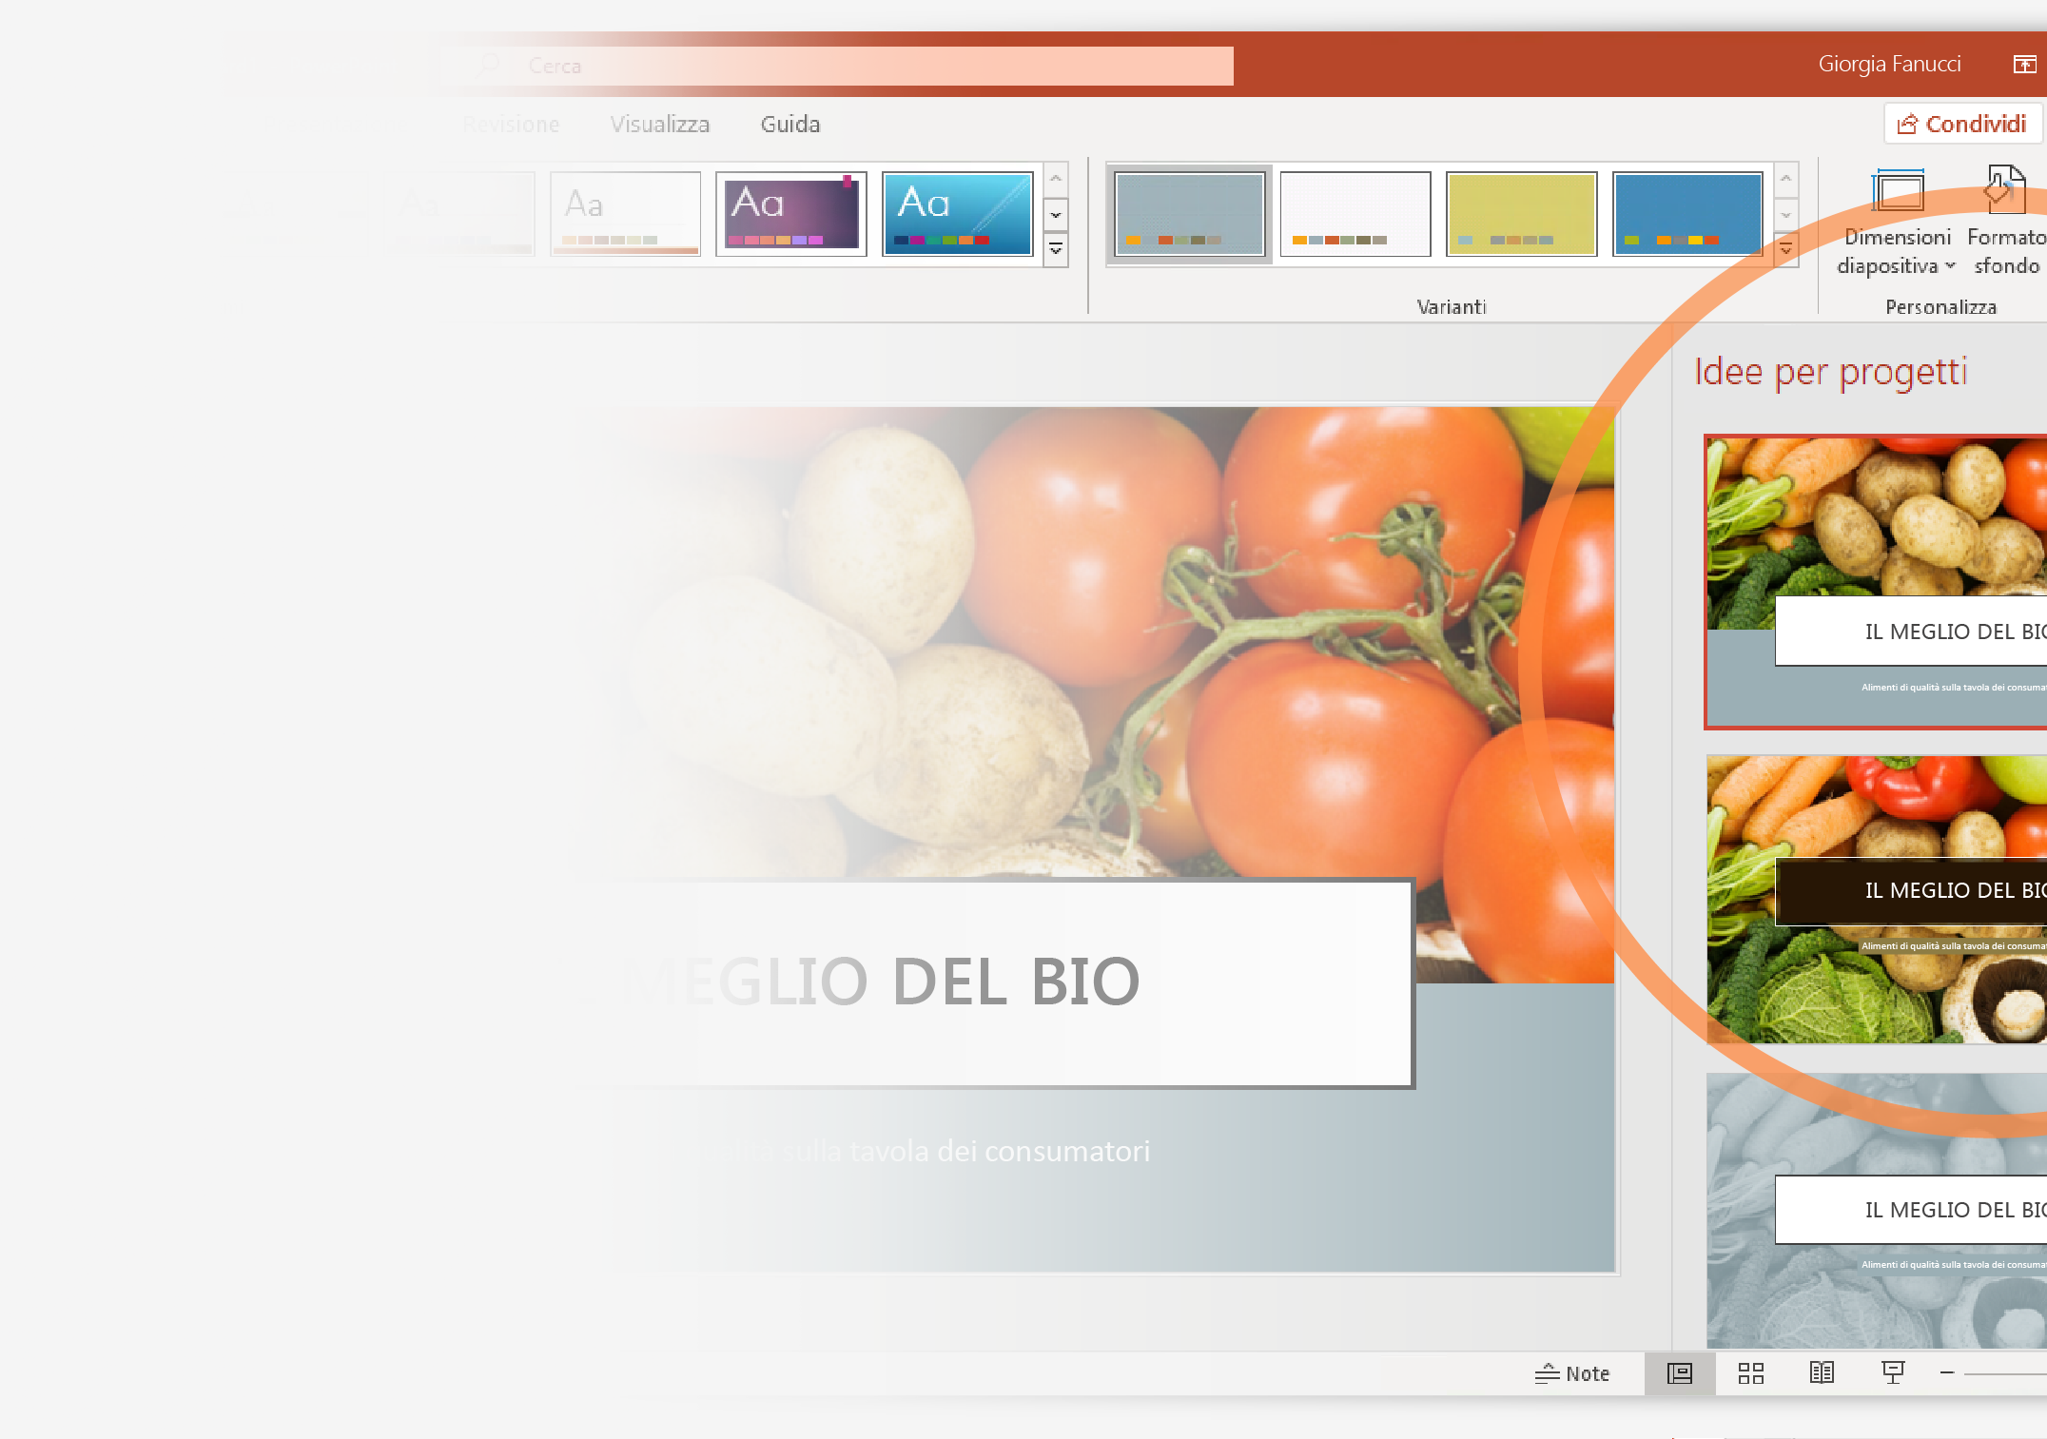
Comunica al meglio le tue idee con Designer
PowerPoint Designer suggerisce design professionali per una presentazione, in base al contenuto delle diapositive.
Questa caratteristica è disponibile solo con un abbonamento. Se hai un abbonamento a Office 365, la diapositiva successiva ti mostra come funziona in una nuova presentazione.

Slide 4
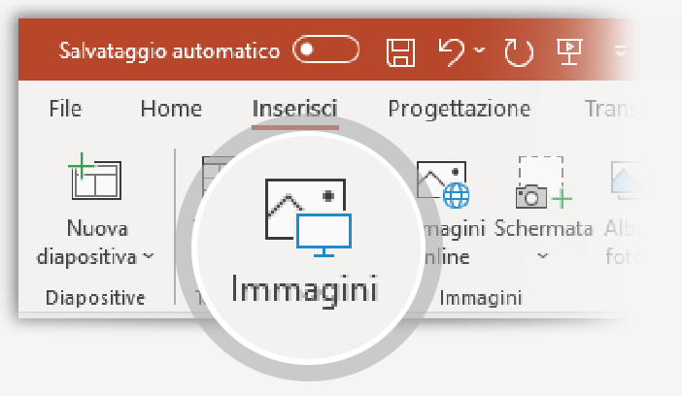
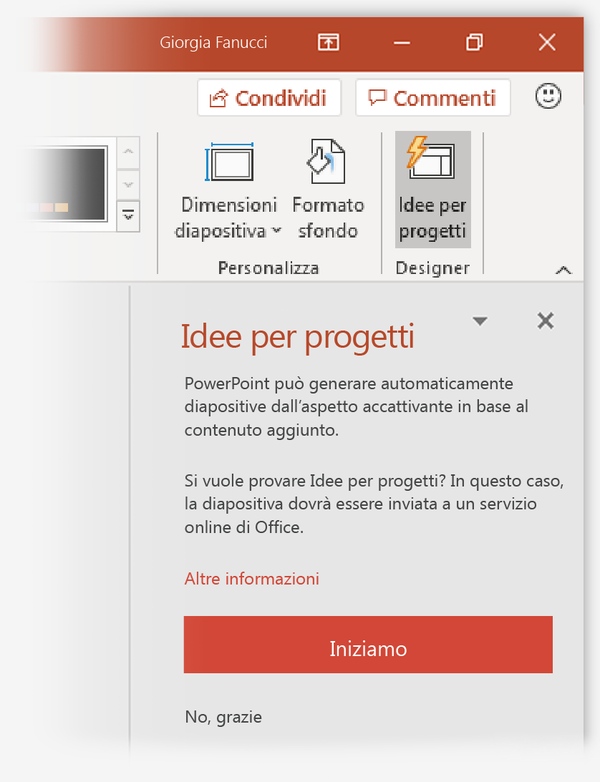
Come usare PowerPoint Designer
Come funziona:
1
Per iniziare una nuova presentazione, seleziona File > Nuovo > Presentazione vuota.
2
Aggiungi un'immagine nella prima diapositiva: passa a Inserisci > Immagini o Inserisci > Immagini online e scegli l'immagine.
Suggerimento: Devi essere online quando aggiungi l'immagine.
3
Quando PowerPoint chiede l'autorizzazione per suggerire idee per i progetti, seleziona Iniziamo.
4
Scegli un progetto che ti piace nel riquadro attività Idee per progetti .

Slide 5
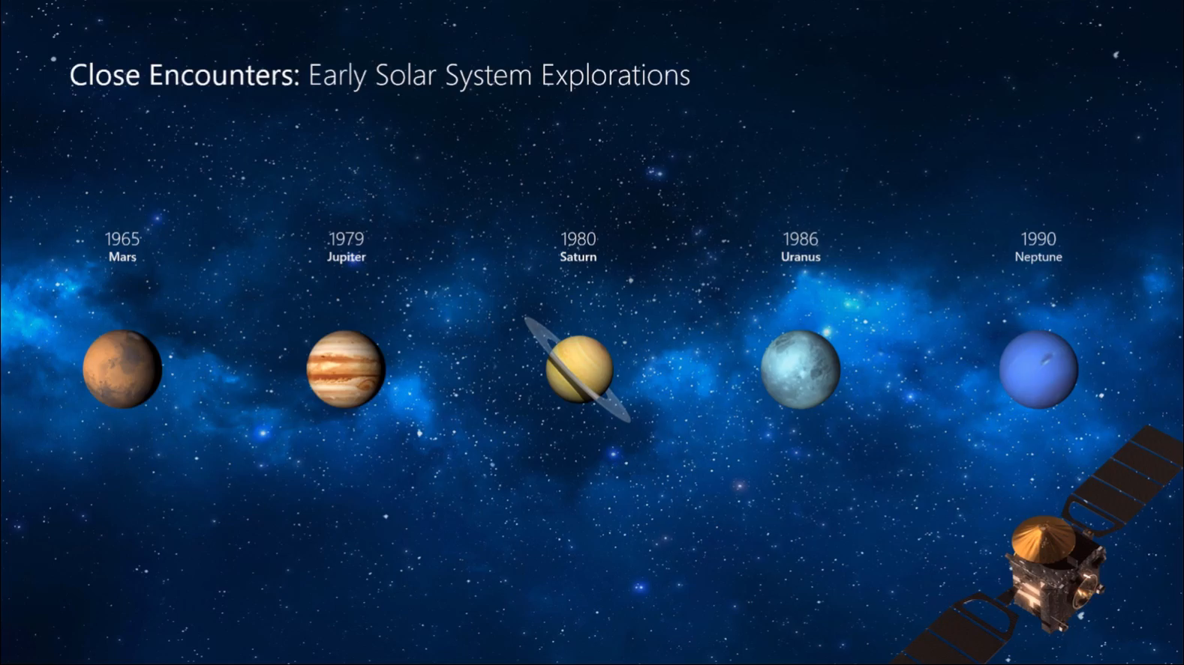
Morphing
Il morphing crea animazioni fluide e movimenti di oggetti in una presentazione. Vengono usate due diapositive simili per eseguire l'animazione, ma al pubblico sembrerà che l'azione avvenga su una diapositiva.
Riproduci il video sulla destra per vedere un rapido esempio.
Questa funzionalità è disponibile solo con un abbonamento. Se hai un abbonamento a Office 365, puoi provare a usarla seguendo la procedura nella prossima diapositiva.

Slide 6
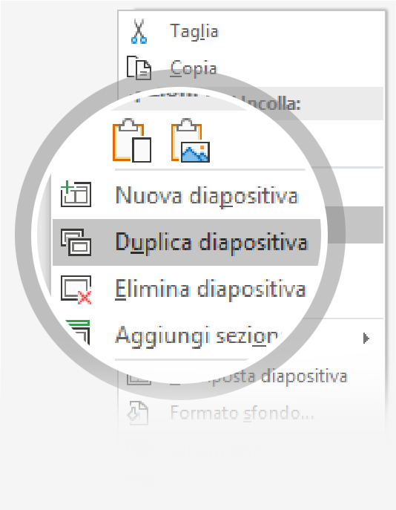
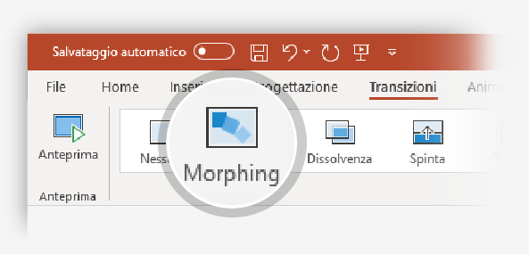

Configurazione del morphing
Fai una prova con questi due semplici "pianeti":
1
Duplica questa diapositiva: fai clic con il pulsante destro del mouse sull'anteprima della diapositiva e scegli Duplica diapositiva.
2
Nella seconda di queste due diapositive identiche apporta qualche modifica alle forme a destra, ad esempio spostale o cambia le dimensioni o il colore, quindi passa a Transizioni > Morphing.
3
Torna alla prima delle due dispositive e scegli il pulsante Presentazione, quindi seleziona Riproduci per visualizzare il morphing del cerchio.
Suggerimento: in Opzioni effetto sono disponibili anche altre opzioni per la transizione Morphing.

Slide 7
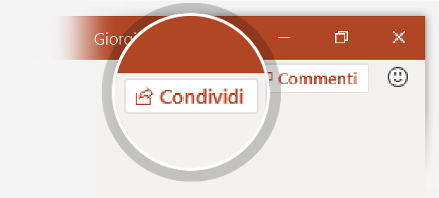
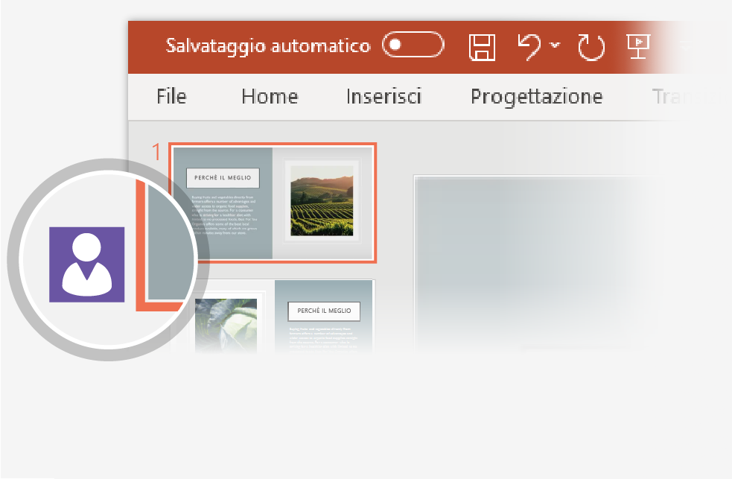
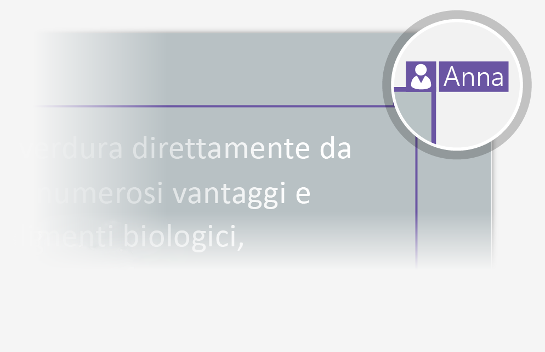
Collaborazione in tempo reale
Quando condividi una presentazione con altri, potrai vedere chi collabora con te e quali modifiche apporta.
Come funziona:
1
Seleziona Condividi sopra la barra multifunzione oppure usa la scelta rapida da tastiera ALT-ZS per invitare altre persone a collaborare con te (a questo punto puoi salvare nel cloud).
2
Quando altri utenti lavorano alla presentazione, un indicatore mostra chi si trova in ogni diapositiva...
3
…e quale parte della diapositiva sta modificando.

Slide 8



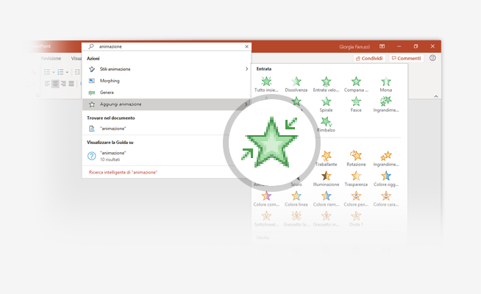
Con Aiutami diventi subito un esperto
La casella Aiutami trova il comando appropriato quando ti serve,
così puoi risparmiare tempo e concentrarti sul tuo lavoro.
Prova:
SELEZIONAMI
1
Seleziona l'immagine del robot a destra.
2
Digita animazione nella casella Aiutami e quindi scegli Aggiungi animazione.
3
Scegli un effetto di animazione, ad esempio Zoom, e guarda
cosa succede.

Slide 9
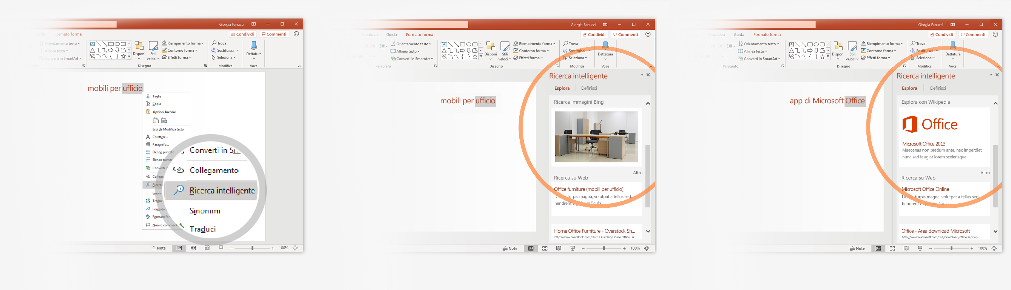
Esplora senza uscire dalle diapositive
Ricerca intelligente inserisce i risultati direttamente in PowerPoint.
Prova:
1
Fai clic con il pulsante destro del mouse su ufficio nella frase seguente: office furniture (mobili per ufficio).
2
Scegli Ricerca intelligente e nota che i risultati sono contestuali per questa frase, non per le app di Microsoft Office.
3
Ora prova a usare di nuovo Ricerca intelligente facendo clic con il pulsante destro del mouse sulla parola Office nel passaggio 2.

Slide 10

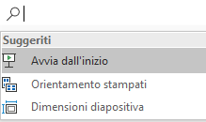

Altre domande su PowerPoint?
Seleziona il pulsante Aiutami e digita cosa vuoi sapere.
Visita il blog del team di PowerPoint
Vai alla formazione gratuita su PowerPoint
SELEZIONA LA FRECCIA IN MODALITÀ PRESENTAZIONE

